Slide 1
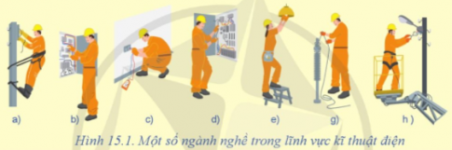
BÀI 15: MỘT SỐ NGÀNH NGHỀ KĨ THUẬT ĐIỆN PHỔ BIẾN
Quan sát hình ảnh và cho biết những người trong hình đang làm gì, ở đâu?

Slide 2
Nghề lắp đặt và sửa chữa điện là một trong những ngành nghề thuộc lĩnh vực kĩ thuật điện. Ngoài ra còn một số nghề khác thuộc lĩnh vực này, mỗi nghề lại có rất nhiều công việc khác nhau và mỗi nghề đều đòi hỏi người lao động phải đáp ứng một số yêu cầu nhất định. Bài học ngày hôm nay chúng ta sẽ đi tìm hiểu về một số ngành nghề kĩ thuật điện phổ biến.

Slide 3
I. Đặc điểm cơ bản của một số ngành nghề trong lĩnh vực kĩ thuật điện
Yêu cầu: Hoạt động cặp đôi đọc Mục I, quan sát các hình 15.2; 15.3 và 15.4, yêu cầu HS mô tả công việc và đặc điểm của các nghành nghề trong lĩnh vực kĩ thuật điện vào PHT số 1.
STT | Ngành nghề | Đặc điểm ngành nghề
1
2
3

Slide 4
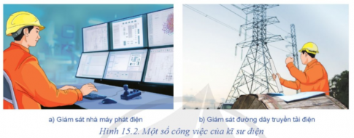

Slide 5
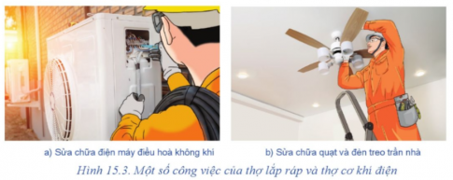

Slide 6
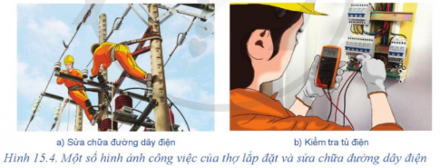

Slide 7
II. Yêu cầu của một số ngành nghề trong lĩnh vực kĩ thuật điện
Yêu cầu: Hoạt động theo nhóm nêu, phân tích một số yêu cầu về phẩm chất và năng lực đối với người lao động trong trong lĩnh vực kĩ thuật điện.
1. Yêu cầu cơ bản về phẩm chất
Một số phẩm chất của người làm trong lĩnh vực kĩ thuật điện:
- Năng động, nhanh nhẹn.
- Có niềm đam mê khám phá trong lĩnh vực kĩ thuật điện.
- Có đức tính kiên trì, nhẫn nại, tỉ mỉ.

Slide 8
2. Yêu cầu cơ bản về năng lực
* Kĩ sư điện
- Khả năng tự tìm hiểu và giải quyết các bài toán về kĩ thuật;
- Tư duy sáng tạo trong tư vấn, thiết kế;
Sử dụng thành thạo các phần mềm chuyên dụng trong nghiên cứu, thiết kế,...
* Thợ lắp ráp và thợ cơ khí điện và thợ lắp đặt và sửa chữa đường dây điện.
- Hiểu biết, sử dụng thành thạo máy móc, thiết bị thi công và sửa chữa.
- Sử dụng thành thạo các thiết bị đo điện.
- Khả năng phân tích dữ liệu trong đo lường nhằm xác định sự cố, hư hỏng...

Slide 9
LUYỆN TẬP: Đọc và trả lời câu hỏi sau:
Câu 1: Ngành nghề phổ biến trong lĩnh vực kĩ thuật điện là?
A. Kĩ sư cơ khí
B. Thợ vận hành máy công cụ
C. Thợ lắp đặt và sửa chữa đường dây điện
D. Nhà thiết kế đồ họa
Câu 2: Môi trường làm việc của thợ lắp đặt và sửa chữa đường dây điện là?
A. Các công ty truyền tải điện, công ty phân phối điện, công ty xây lắp điện
B. Viện nghiên cứu, công ty tư vấn thiết kế, công ty sản xuất thiết bị điện
C. Các nhà máy sản xuất, các công ty lắp đặt và sửa chữa điện
D. Các trung tâm bảo hành, sữa chữa

Slide 10
Câu 3: Công việc của thợ lắp ráp và thợ cơ khí điện là?
A. Lắp đặt, điều chỉnh và sửa chữa bộ phận điện trong thiết bị gia dụng
B. Tư vấn, thiết kế hệ thống cho động cơ điện, thiết bị điện
C. Lắp đặt, sửa chữa đường dây điện, cáp điện
D. Sử dụng các dụng cụ để kiểm tra các thiết bị điện trong hệ thống cung cấp điện
Câu 4: Đâu là năng lực cụ thể của kĩ sư điện?
A. Hiểu biết, sử dụng thành thạo máy móc, thiết bị thi công, sửa chữa
B. Sử dụng thành thạo các thiết bị đo điện
C. Khả năng tự tìm hiểu và giải quyết các bài toán kĩ thuật
D. Khả năng phân tích dữ liệu đo lường nhằm xác định sự cố, hư hỏng

Slide 11
Câu 5: Công việc của kĩ sư điện là?
A. Lắp đặt, điều chỉnh và sửa chữa bộ phận điện trong thiết bị gia dụng
B. Tư vấn, thiết kế hệ thống cho động cơ điện, thiết bị điện
C. Lắp đặt, sửa chữa đường dây điện, cáp điện
D. Sử dụng các dụng cụ để kiểm tra các thiết bị điện trong hệ thống cung cấp điện
Câu 6: Để nhận biết được sự phù hợp của bản thân đối với một số ngành nghề phổ biến trong lĩnh vực kĩ thuật điện cần đánh giá bản thân qua các yêu cầu nào?
A. Phẩm chất của người làm trong lĩnh vực kĩ thuật điện
B. Năng lực cụ thể của ngành nghề
C. Phẩm chất và năng lực cụ thể của ngành nghề
D. Đáp án khác

Slide 12
VẬN DỤNG:
GV yêu cầu HS về nhà:
- Tìm hiểu về công việc cụ thể của một người làm nghề trong lĩnh vực kĩ thuật điện ở khu vực nơi em sinh sống và phân tích về sự phù hợp của bản thân với công việc đó.
- HS về nhà hoàn thành nhiệm vụ và báo cáo vào tiết học sau.

